Slide 1
健康護腎逗陣走
～認識你的腰子～

Slide 2
護腎之路伴你行
1
2
3
鐵打的腎臟，也會生病!
誰容易得到慢性腎臟病?
如何知道腎臟生病了?
慢性腎臟病的受害者眾多
腎臟為什麼會生病
洗腎危機
腎虧迷思
十大高危險族群
體檢項目大解密
泡泡尿迷思

Slide 3
鐵打的腎臟，也會生病!
1
慢性腎臟病的受害者眾多
腎臟為什麼會生病
洗腎危機
腎虧迷思

Slide 4

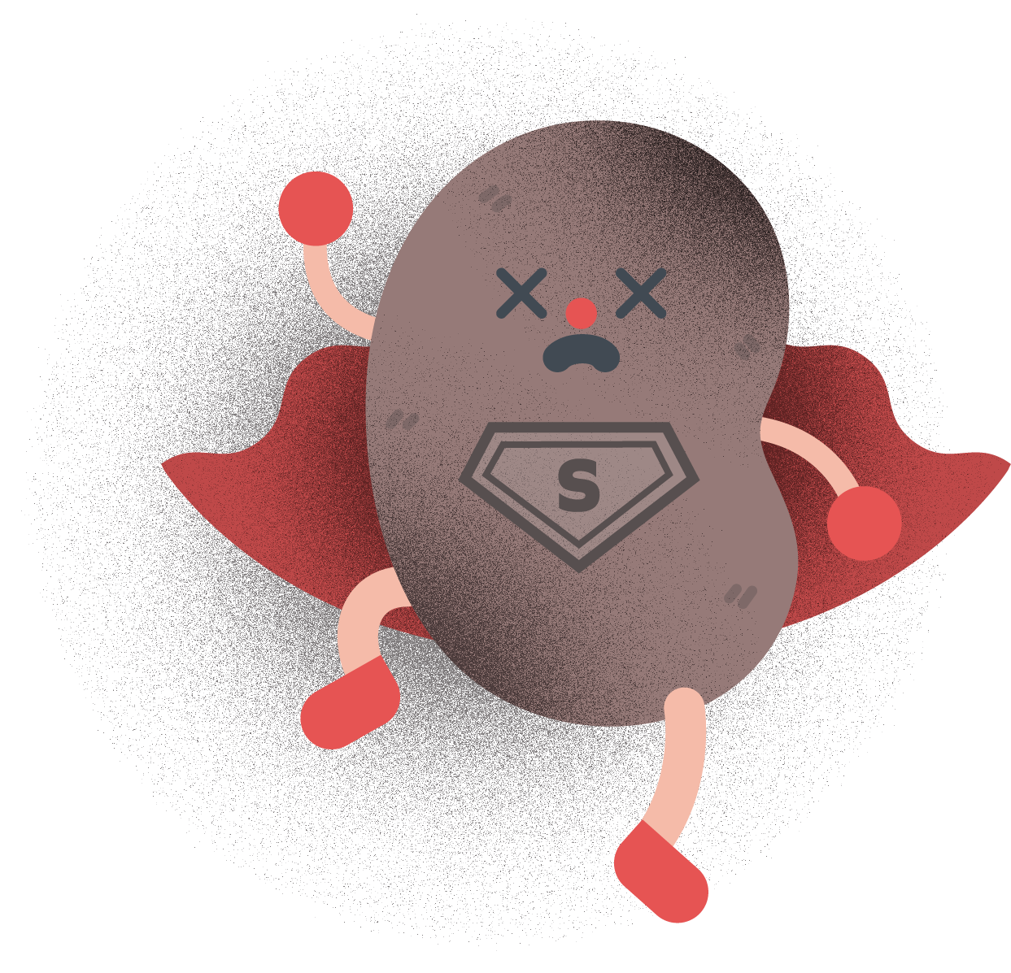

老闆總以為我是超人，但⋯⋯
鐵打的腎臟，也會生病

Slide 5
慢性腎臟病患越來越多
台灣腎病盛行率逐年攀升¹
全球目前慢性腎臟病盛行率為 8 ∼ 16%。
台灣慢性腎臟病盛行率有逐年增加的趨勢。
國家衛生研究院。台灣慢性腎臟病臨床診療指引(2015)。

Slide 6
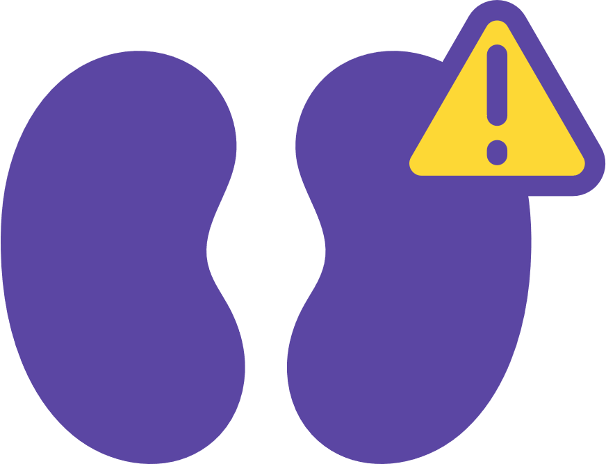


慢性腎臟病是全球的流行病¹
人口老化、慢性病盛行率持續攀高等，都讓腎臟生病的風險增加。
‹#›
但僅一成的病人知道自己的腎臟出了問題！
國家衛生研究院。台灣慢性腎臟病臨床診療指引(2015)。

Slide 7
腎臟為什麼會生病？¹
免疫性
腎臟病變
尿路阻塞
不當服用藥物
慢性疾病
遺傳性
腎臟病變
衛生福利部國民健康署。慢性腎臟病健康管理手冊(2018)。

Slide 8
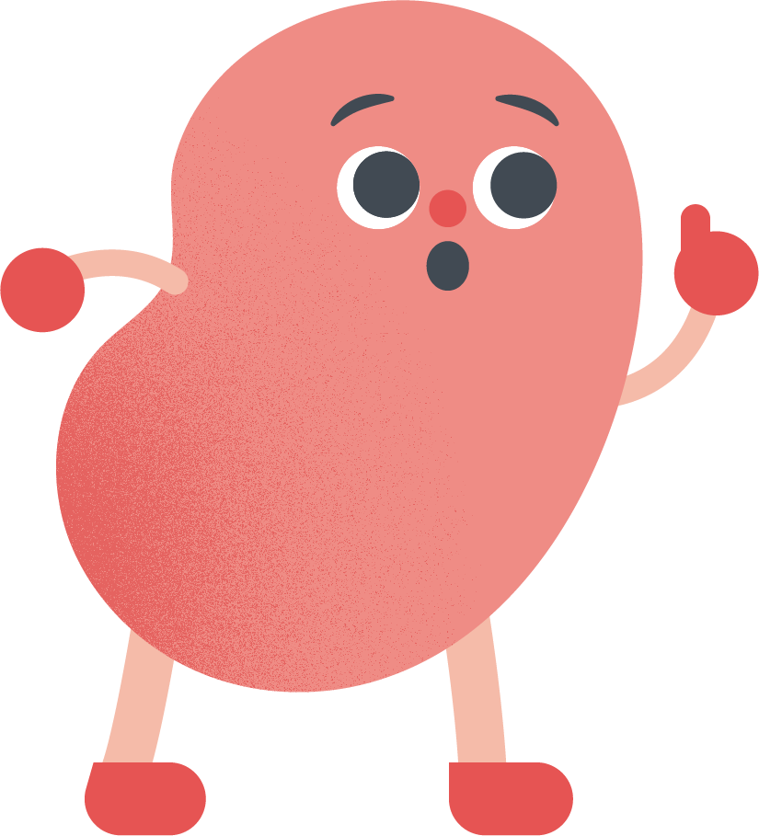
是誰傷了腎臟？¹
很多代謝疾病及不良生活習慣，都會讓我受傷！
其中最常見為糖尿病，會增加腎功能惡化與洗腎的風險。
糖尿病盛行率愈來愈高
糖尿病腎病盛行率也增加
國家衛生研究院。台灣慢性腎臟病臨床診療指引(2015)。

Slide 9

腎虧迷思
腎虧、敗腎 = 腎功能不好？¹
中醫所說的「腎虧」是就性功能障礙而言，導致的原因包含藥物、內分泌問題、血管病變、心理性因素、交感神經病變等。
中西醫所謂的「腎」並不相同，
慢性腎臟病 ≠ 腎虧。
衛生福利部國民健康署。慢性腎臟病健康管理手冊(2018)。

Slide 10
誰容易得到慢性腎臟病？
2
十大高危險族群

Slide 11


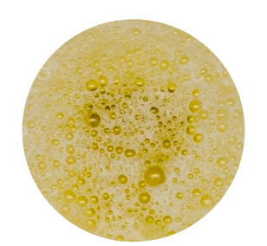







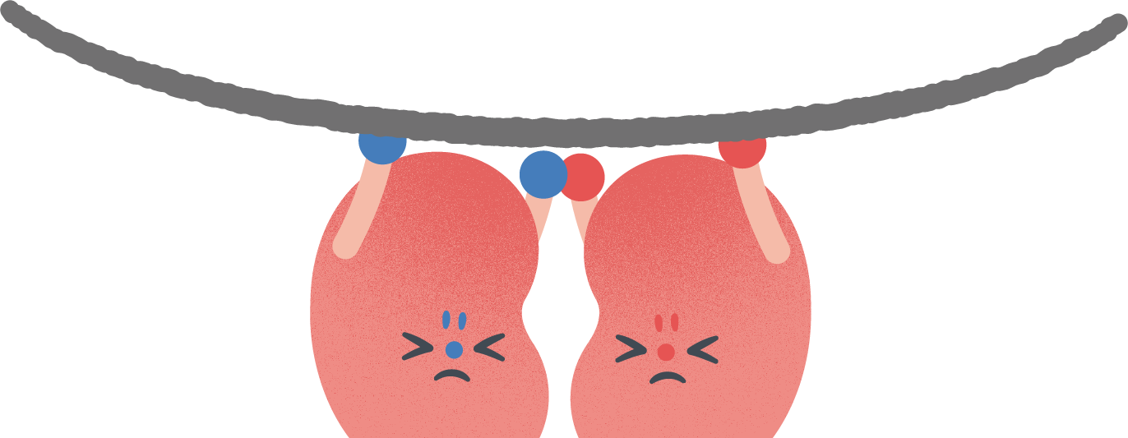
誰容易得到慢性腎臟病？
注意“十大高危險族群”！
高血壓
心血管疾病
代謝症候群
蛋白尿
抽菸
糖尿病
有腎臟病
家族病史
痛風
>65歲
長期服用
止痛藥
衛生福利部國民健康署/慢性腎臟病健康管理手冊(2018)。

Slide 12

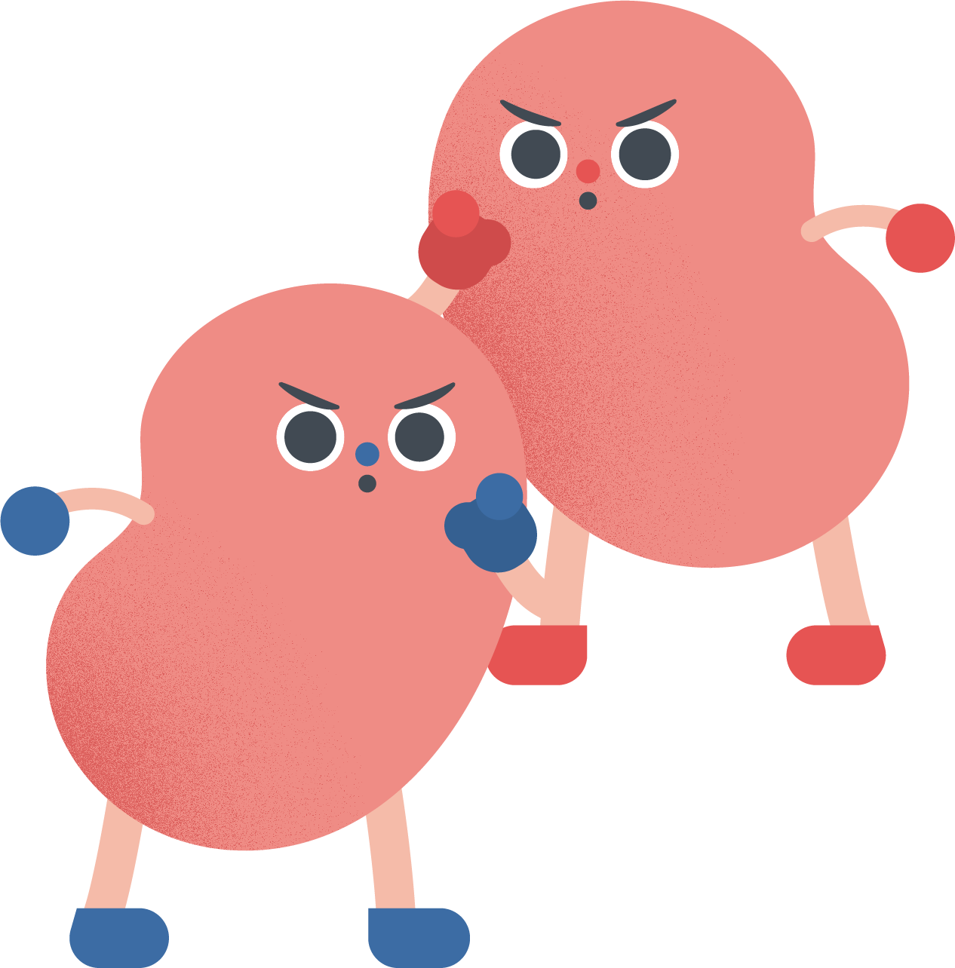
你身邊有這些人嗎？
……或者，就是你!?

Slide 13
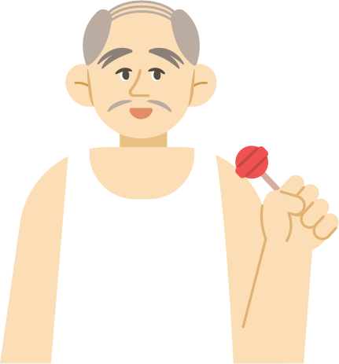
1. 糖尿病¹的巷口唐伯伯
長期高血糖會造成腎臟病變及血管病變。
慢性腎病患者若合併高血糖，
會進一步增加心血管疾病與死亡率！
亞洲糖尿病友的腎臟病惡化速度較白種人快。
要記得
積極控制糖化血色素(HbA1c)在 7%
降低糖尿病腎病變危險
國家衛生研究院。台灣慢性腎臟病臨床診療指引(2015)。

Slide 14
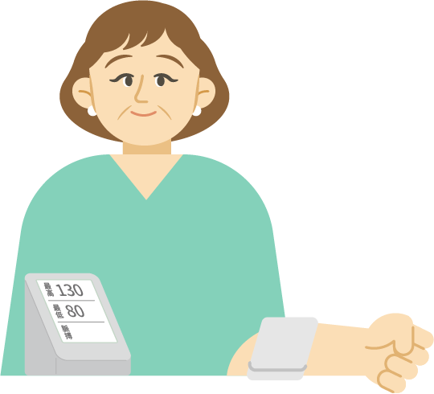
2. 高血壓^{1,2}的鄰居高太太
高血壓會影響腎臟血管健康。
護腎重要環節：每天測量血壓、按照醫師指示進行生活型態調整及服用藥物。
要記得
血壓控制小於 130/80 mmHg
減少腎臟惡化及心血管疾病的危險
國家衛生研究院。台灣慢性腎臟病臨床診療指引(2015)。
衛生福利部國民健康署。慢性腎臟病健康管理手冊(2018)。

Slide 15

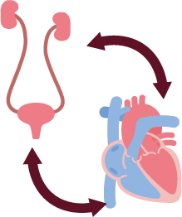
3. 有心血管疾病^{1,2}的公司錢老闆
慢性腎臟病友發生血管病變風險非常高。
心血管疾病易導致腎功能惡化，是慢性腎臟病友最主要的死因。
要記得
積極控制三高
降低心血管疾病的風險
國家衛生研究院。台灣慢性腎臟病臨床診療指引(2015)。
衛生福利部國民健康署。慢性腎臟病健康管理手冊(2018)。

Slide 16

4. 有蛋白尿¹的司機黃大哥
蛋白尿的出現為慢性腎臟病的表現。
蛋白尿的程度愈嚴重，代表腎臟受到愈嚴重的損傷，心血管疾病的相關風險也更高。
要記得
有疑似蛋白尿時，及早尋求醫師協助。
衛生福利部國民健康署。慢性腎臟病健康管理手冊(2018)。

Slide 17

5. 痛風¹的餐廳王大廚
痛風與血液中尿酸濃度相關，當血液尿酸濃度過高時，尿酸會沉積在腎組織。
高尿酸血症也會導致高血壓、心血管疾病和腎臟病。
要記得
注意尿酸控制，
充足的水分補充、避免尿路結石。
衛生福利部國民健康署。慢性腎臟病健康管理手冊(2018)。

Slide 18

6. 六十五歲以上¹的鄰居陳夫婦
老化可能使身體器官退化。
需注意生活型態、泌尿道感染、水分攝取、多重用藥等問題。
要記得
生活細節對腎臟保健相當重要，
長者需要多一些關注。
衛生福利部國民健康署。慢性腎臟病健康管理手冊(2018)。

Slide 19


7. 長期服用止痛藥¹的蕭大俠
許多藥物，如非類固醇消炎止痛藥，對於腎功能都有一定程度的影響。
要記得
在醫師處方下合理使用藥物，
使用藥物應依其腎功能調整用量。
衛生福利部國民健康署。慢性腎臟病健康管理手冊(2018)。

Slide 20




8. 有腎臟病家族史¹的健壯連少爺
家族中有腎病史的朋友，應更加注意腎功能的狀況。
多囊性腎病變
遺傳性腎炎
透析患者
衛生福利部國民健康署。慢性腎臟病健康管理手冊(2018)。

Slide 21
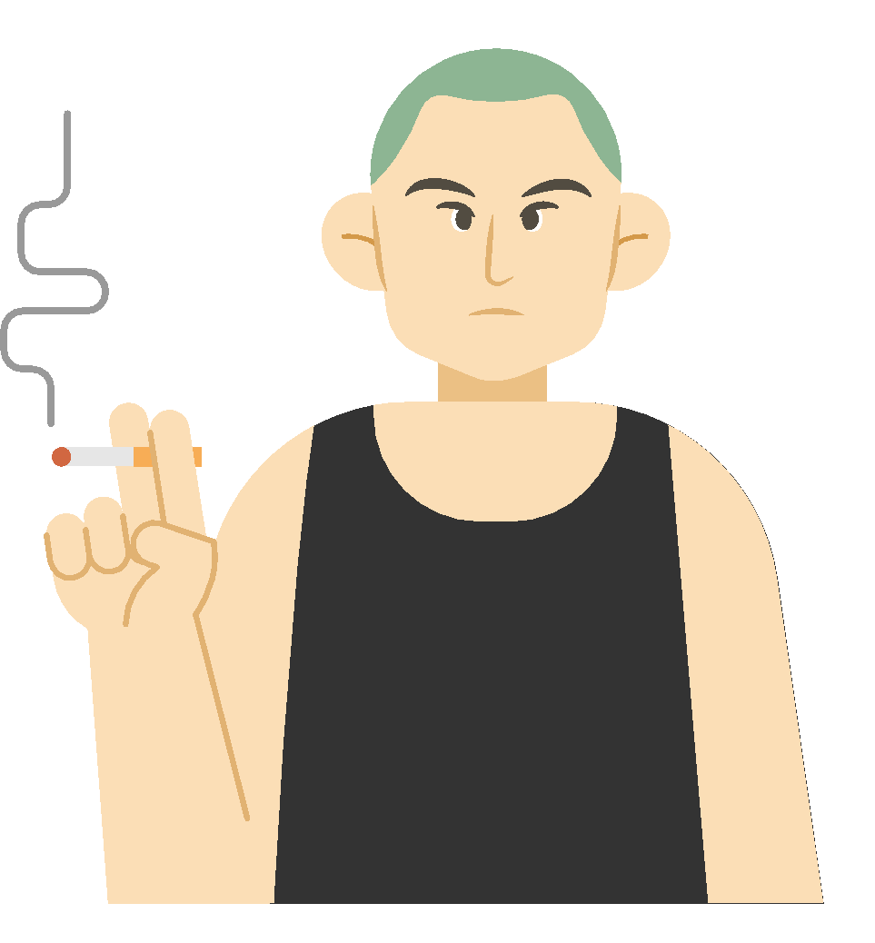
9. 抽菸¹的龍大哥
抽菸會升高血壓造成腎臟負擔。
吸菸會增加腎臟疾病發生及進展的風險。
戒菸能降低腎病變風險，顯著改善微白蛋白尿。
要記得
戒菸可以改善腎臟病及心血管疾病風險。
衛生福利部國民健康署。慢性腎臟病健康管理手冊(2018)。

Slide 22

10. 代謝症候群^{1,2}的胖小弟
減輕體重，可以讓病人腎病變及蛋白尿獲得改善。
危險因子 | 定義
肥胖 | 男性腰圍 ≧ 90cm，女性腰圍 ≧ 80cm
高血壓 | 收縮壓 ≧ 130 mmHg 舒張壓 ≧ 85 mmHg
高血糖 | 空腹血糖值 ≧ 100 mg/dL
高密度膽固醇 過低 | 男性 < 40 mg/dL，女性 < 50 mg/dL
三酸甘油酯過高 | ≧ 150 mg/dL
以上五項危險因子，符合三項(含)以上即可判定為代謝症候群。
國家衛生研究院。台灣慢性腎臟病臨床診療指引(2015)。
衛生福利部國民健康署。慢性腎臟病健康管理手冊(2018)。

Slide 23
如何知道腎臟生病了？
3
體檢項目大解密
泡泡尿迷思

Slide 24
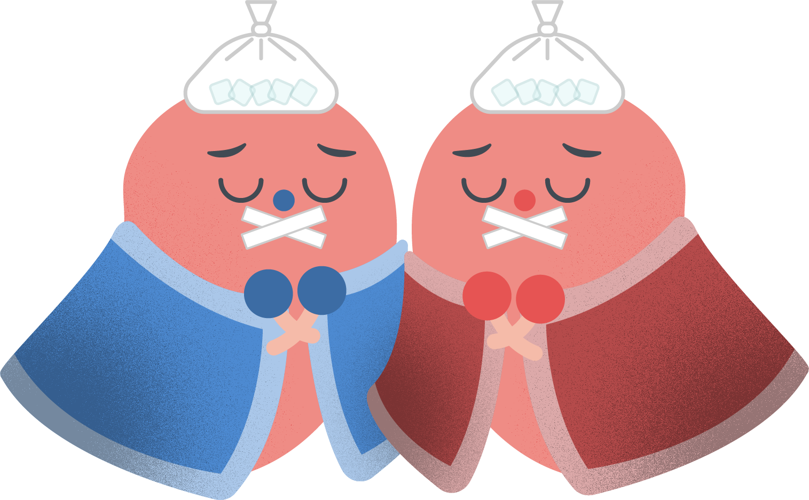
如何知道腎臟生病了？
出現症狀時通常已經是末期了，早中期大部分沒有症狀！
腰子病了，但腰子不說。

Slide 25
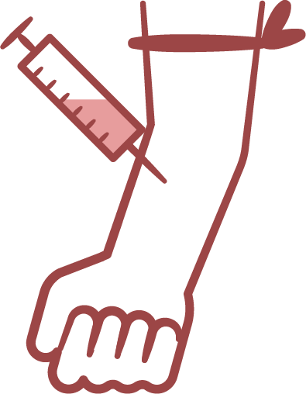

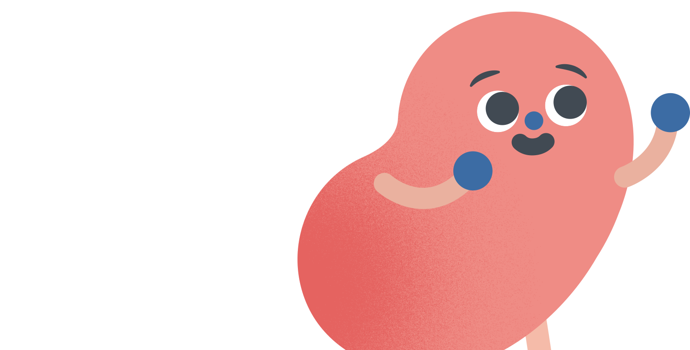
如何知道腎臟功能出了問題？
想要知道腎臟的功能是否有異常，必須從抽血與驗尿著手！
抽血
腎絲球過濾率(eGFR)
驗尿
尿液白蛋白(UACR)
衛生福利部國民健康署。慢性腎臟病健康管理手冊(2018)。

Slide 26
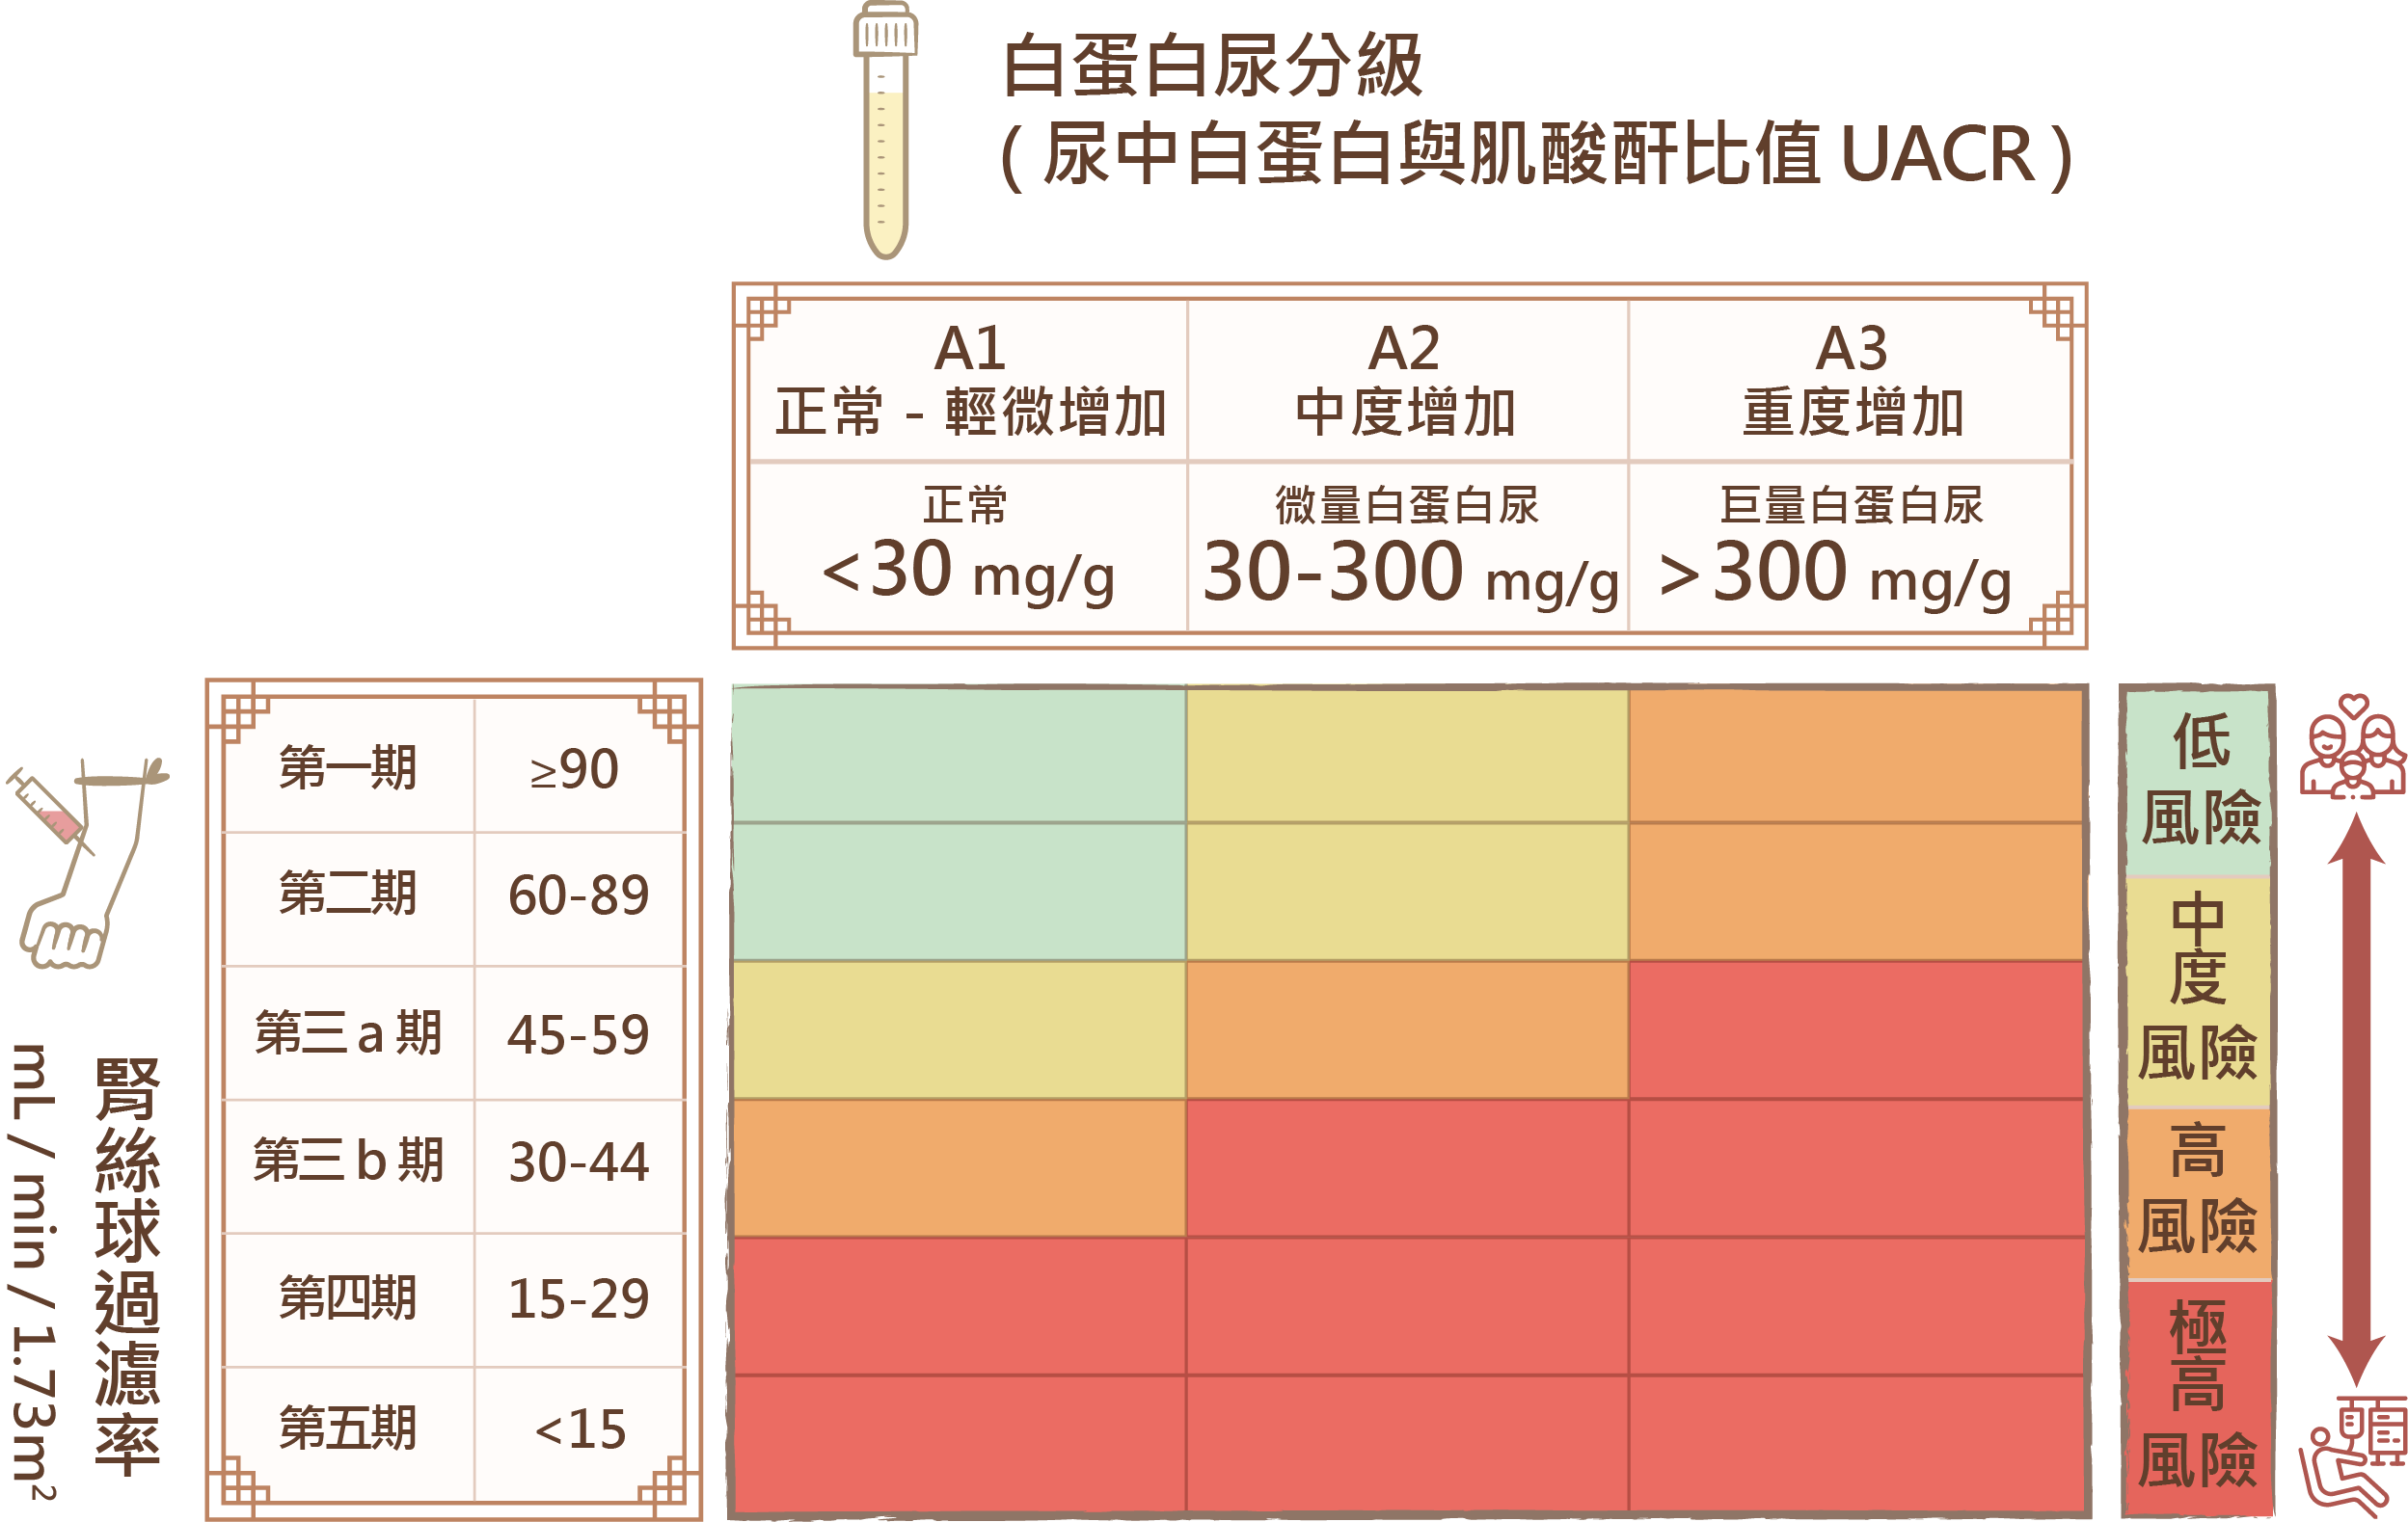
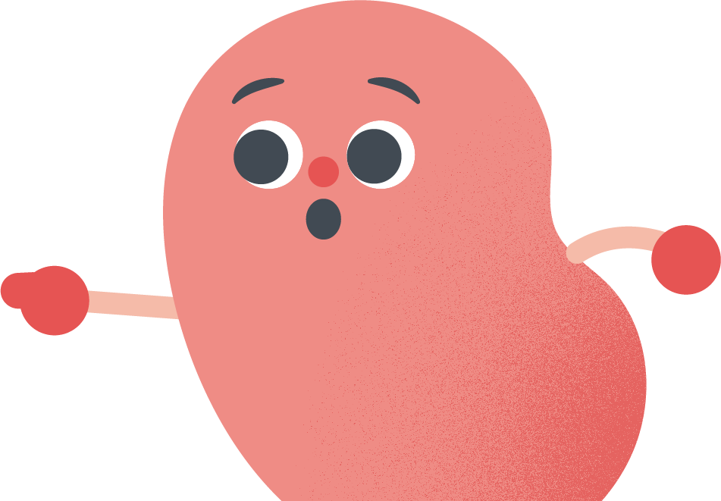
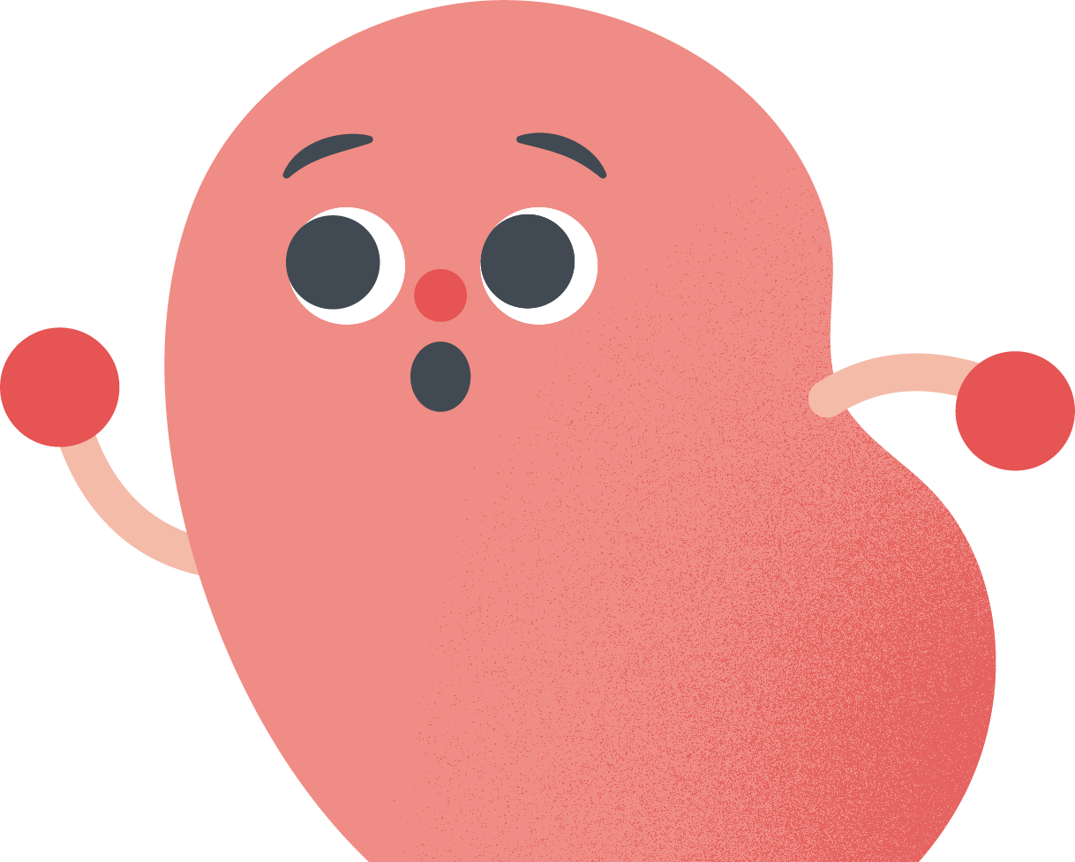
一分鐘看懂腎功能報告¹
疾病風險漸高，注意追蹤控制！
台灣腎臟醫學會。早期慢性腎臟病照護手冊(2022)。

Slide 27

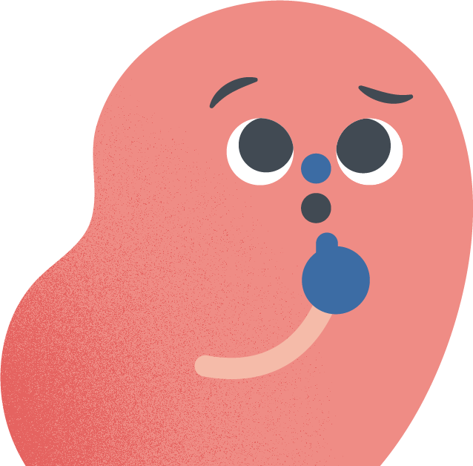
泡泡尿迷思
？
解小便是泡泡尿，一定就是腎臟不好嗎？¹
衛生福利部國民健康署。慢性腎臟病健康管理手冊(2018)。

Slide 28
泡泡尿迷思
不一定！
其他還有許多原因可能引起泡泡尿。
如果有發現泡泡尿，先勿驚慌，仍需尋求醫師協助進一步詳細追蹤檢查。
衛生福利部國民健康署。慢性腎臟病健康管理手冊(2018)。

Slide 29
機智小問答
Q&A

Slide 30
機智小問答
Q1
下面哪個不是腎臟的功能？
A. 調節體內水分、滲透壓、電解質、酸鹼平衡
B. 調節血壓
C. 調節鈣磷平衡
D. 促進造血功能
E. 性功能相關

Slide 31
機智小問答
Q1
下面哪個不是腎臟的功能？
A. 調節體內水分、滲透壓、電解質、酸鹼平衡
B. 調節血壓
C. 調節鈣磷平衡
D. 促進造血功能
E. 性功能相關

Slide 32
機智小問答
Q2
下面誰是腎臟病高風險族群？
A. 糖尿病
B. 高血壓
C. 心血管疾病
D. 痛風
E. 老人

Slide 33
機智小問答
Q2
下面誰是腎臟病高風險族群？
A. 糖尿病
B. 高血壓
C. 心血管疾病
D. 痛風
E. 老人

Slide 34
機智小問答
Q3
哪些檢查可以幫助檢測腎臟功能？
A.抽血
B.驗尿

Slide 35
機智小問答
Q3
哪些檢查可以幫助檢測腎臟功能？
A.抽血
B.驗尿

Slide 36


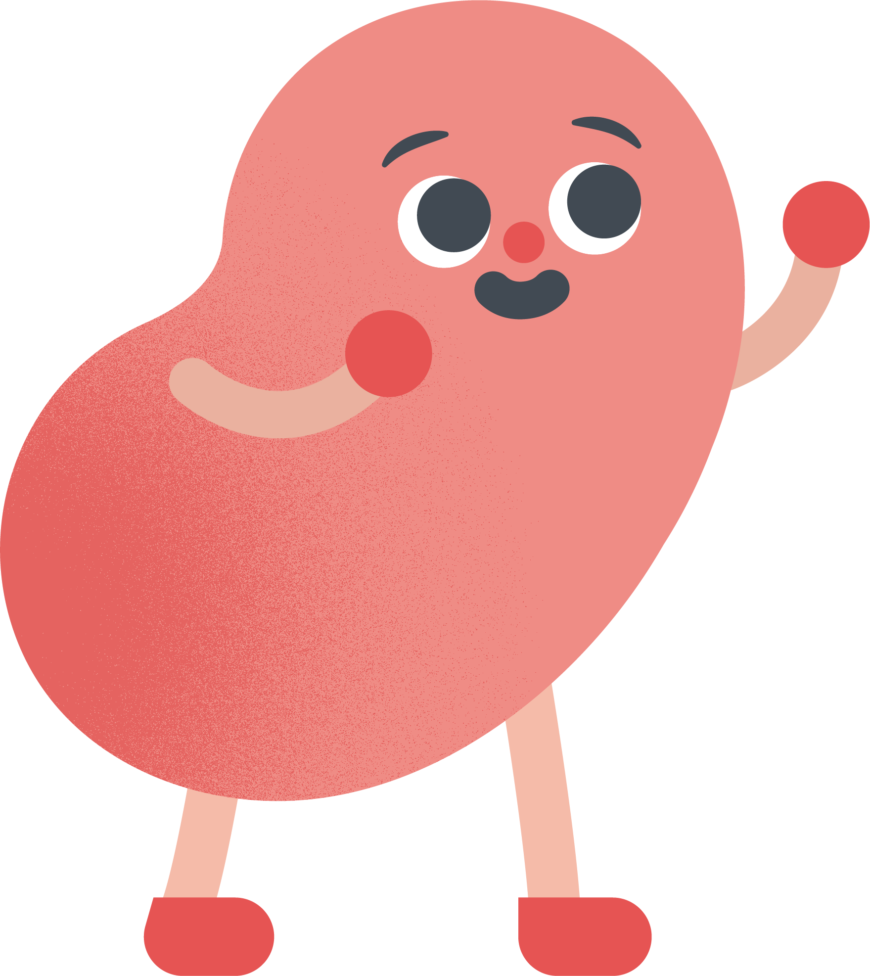

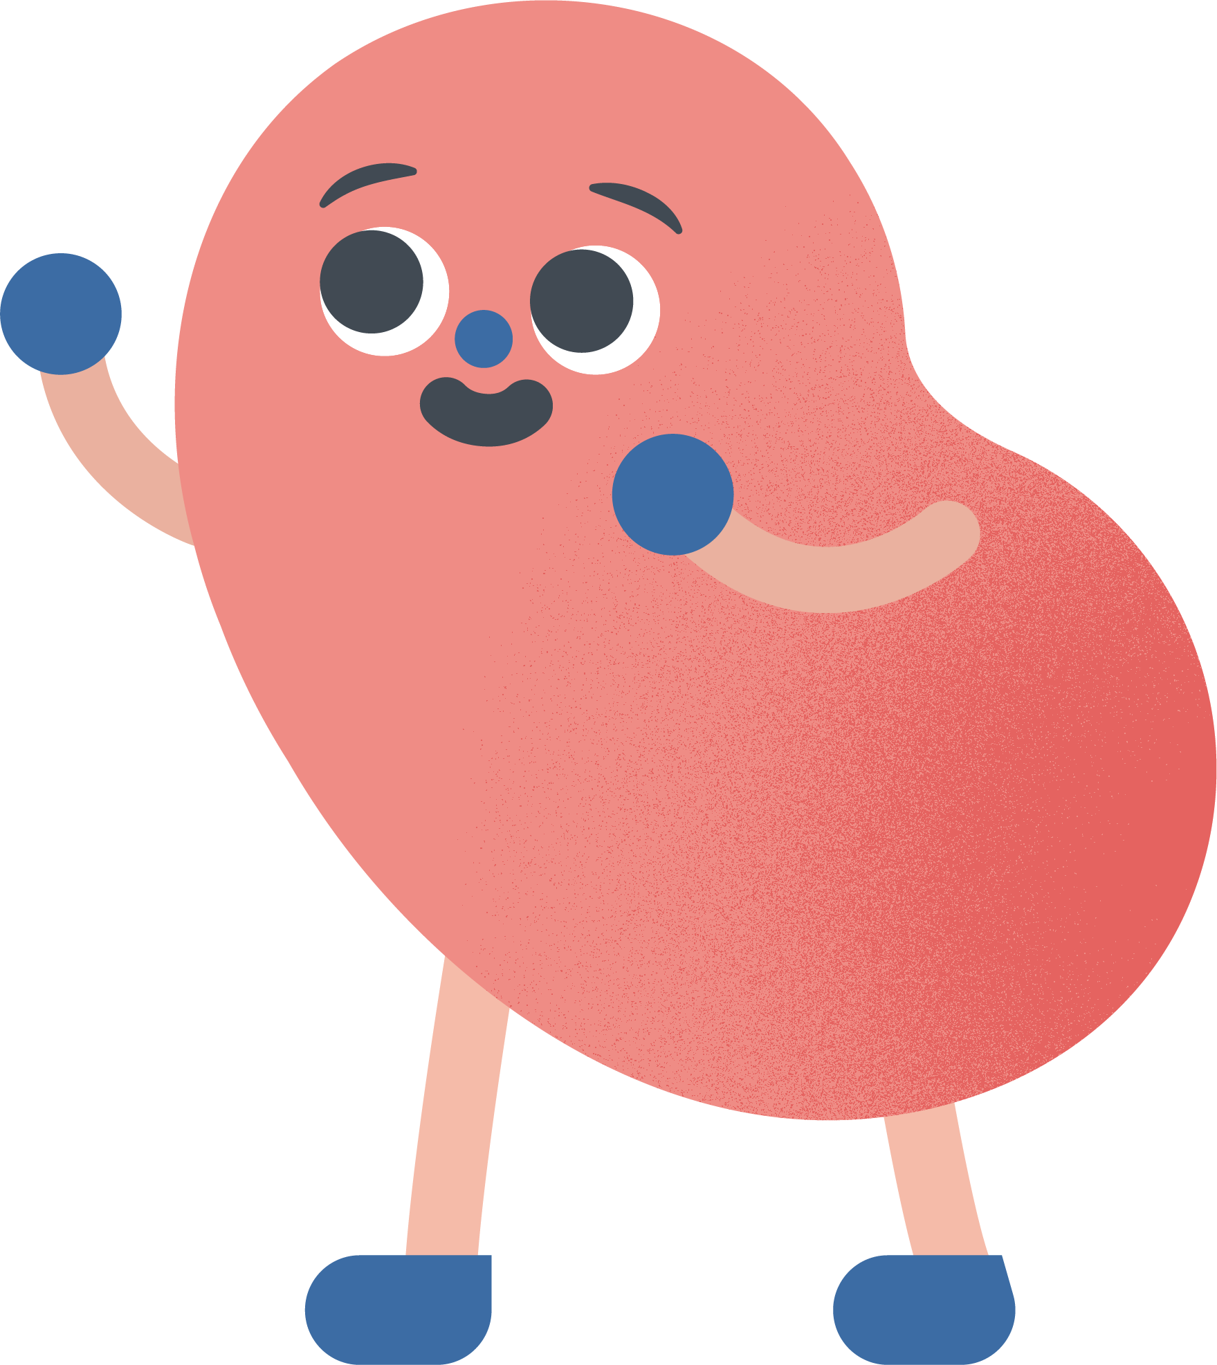
護腎有方，錦囊相授
當心腎臟出問題，十大族群多留意；
慢性腎病有症狀，篩檢泡水高貧倦；
抽血驗尿要追蹤，三高三檢不遺漏；
三多三少是根本，四不一沒才健康；
用藥五不小叮嚀，護腎久久一定行！

Slide 37
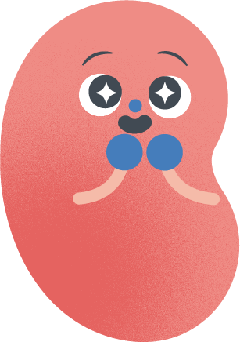
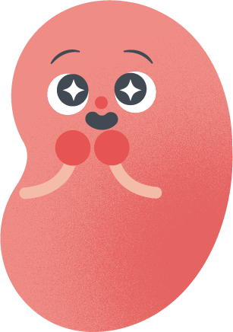
感謝大家
以下開放諮詢時間

Slide 38
參考資料
國家衛生研究院。台灣慢性腎臟病臨床診療指引(2015)。
衛生福利部國民健康署。慢性腎臟病健康管理手冊(2018) 。
維基百科/腎。https://zh.m.wikipedia.org/wiki/%E8%85%8E
衛生福利部中央健保署(2020)。醫療給付費用總額協商參考指標要覽。
瀏覽日期：110年9月22日。取自：https://dep.mohw.gov.tw/nhic/lp-1665-116.html
台灣腎臟醫學會。早期慢性腎臟病照護手冊(2022)。

Slide 39



重點文字

Slide 40
